Slide 1
Failure Analysis Of QTx Stations
Linda8_Yang
16/12/19 9:43 AM

Slide 2
整体站位介绍
Log与Debug Log分析
Live Function分析以及Debug

Slide 3
整体站位介绍→Test Flow
Sub
HSG-ButtonFlex
CG-SENSOR
FATP
CT1→CG-INSTALL→QT0→QT1→QT2→ Gatekeeper
NED
QT0-NED→QT2-NED→NED Gatekeeper
Notes:
HSG-ButtonFlex: HSG - - ->HSG Sub Assembly
CG-SENSOR: CG+Flex - - ->CG Sub Assembly
CT1: HSG+Battery → UNIT-SHUTDOWN: HSG+Battery → CG-INSTALL: HSG+CG+Battery+Flex → QT0: Unit → QT1: Unit → QT2: Unit → Gatekeeper: Unit
QT0-NED: Aggregates all QT0, QT1, QT2 test items that can run fixture-less
QT2-NED: Different Fixture from FF line; limited coverage

Slide 4
整体站位介绍→常见问题
Check DUT Mode
这个测项若fail，是机台不能正常开机：
治具：1.治具灯有亮？没有，重启治具；2.线是否有松动？重新
接线；3.打开nanokdp，治具命令回值fail或error？是，修
复治具。
机台：1.重启机台，重测；2.机台是否有电？没有，充电重测；
3.线是否有松动？重新接线。
Check UOP
这个测项若fail，是pudding error:
1.请检查网线是否接好；2.若UOP是打开的，是否是漏测哪个站

Slide 5
整体站位介绍→常见问题
AmIOK
这个测项若fail，是pudding error:
1.请检查网线是否接好；2.若UOP是打开的，是否是漏测哪个站
NetWork CB: Check Previous Station CBs
这个测项若fail，是GroundHog Server上的NetWork CB功能打开了，
前面有的站位写CB fail:
1.请检查网线是否接好；2.是否漏测了哪个站？是，通知产线和
TDL；3.前面哪个站测试有fail，没有卡流线？是，通知产线和
TDL.

Slide 6
整体站位介绍→常见问题
Write CB Incomplete
此测项的功能：将当站的CB写成incomplete，若中途停止测试，
当站CB值会写成incomplete的状态，在UOP功能打开时，QCR和
SIFI系统上会上传fail。
Write [station name] CB
此测项的功能：所有测项是pass的，CB值写成pass；否则，写成
fail。Fail的结果会在后面的站位卡下来。

Slide 7
整体站位介绍→常见问题
COF Function
1. Set COF Function
这个测项是从根据测试unit和station ID从SFIF server上query COF
的测项，COF的方式有以下三种：
a.COF by whole station;
b.COF by fail item;
c.No COF.
具体COF信息可以在Debug log里面查看。

Slide 8
整体站位介绍→常见问题
a.COF by whole station;
^=^ Begin subItem : QUERY_SFIS:RETURN_VALUE: ===> parameters:
{
WithStationID ==> 1
QueryItems ==> cof ==>
}
[2016-03-29 04:16:29.329]
Query URL : http://10.16.16.126/invoke/KirinBobcat/KirinSFC?c=query_record&sn=C7CRD00KH6GG&tsid=PGPD_F02-3FRT-01_ 1_QT0&p=cof
[2016-03-29 04:16:29.329]
QUERY_SFIS TrySFCQueryRecord : result[0] all value with keys [{
cof = "PGPD_F02-3FRT-01_1_QT0;ALL";
}]
[2016-03-29 04:16:29.329]
QUERY_SFIS: => print query value[PGPD_F02-3FRT-01_1_QT0;ALL] with key[cof]
[2016-03-29 04:16:29.329]
RETURN_VALUE ===> cof=PGPD_F02-3FRT-01_1_QT0;ALL;

Slide 9
整体站位介绍→常见问题
b.COF by fail item;
^=^ Begin subItem : QUERY_SFIS:RETURN_VALUE: ===> parameters:
{
WithStationID ==> 1
QueryItems ==> cof ==>
}
[2016-03-29 04:55:27.327]
Query URL : http://10.16.16.126/invoke/KirinBobcat/KirinSFC?c=query_record&sn=C7CRD00HH6GG&tsid=PGPD_F02-3FRT-01_1_QT0&p=cof
[2016-03-29 04:55:27.327]
QUERY_SFIS TrySFCQueryRecord : result[0] all value with keys [{
cof = "PGPD_F02-3FRT-01_1_QT0;Battery GG_Cycle Count,SPI_HOMER_TO_MAGGIE_POS_MISO_test";
}]
[2016-03-29 04:55:27.327]
QUERY_SFIS: => print query value[PGPD_F02-3FRT-01_1_QT0;Battery GG_Cycle Count,SPI_HOMER_TO_MAGGIE_POS_MISO_test] with key[cof]
[2016-03-29 04:55:27.327]
RETURN_VALUE ===> cof=PGPD_F02-3FRT-01_1_QT0;Battery GG_Cycle Count,SPI_HOMER_TO_MAGGIE_POS_MISO_test;

Slide 10
整体站位介绍→常见问题
c.No COF.
^=^ Begin subItem : QUERY_SFIS:RETURN_VALUE: ===> parameters:
{
WithStationID ==> 1
QueryItems ==> cof ==>
}
[2016-03-29 05:27:02.32]
Query URL : http://10.16.16.126/invoke/KirinBobcat/KirinSFC?c=query_record&sn=C7CRD00HH6GG&tsid=PGPD_F02-3FRT-01_3_QT0&p=cof
[2016-03-29 05:27:02.32]
QUERY_SFIS TrySFCQueryRecord : result[0] all value with keys [{
cof = "";
}]
[2016-03-29 05:27:02.32]
QUERY_SFIS: => print query value[null] with key[cof]
[2016-03-29 05:27:02.32]
RETURN_VALUE ===> cof=null;

Slide 11
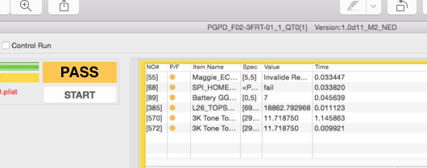
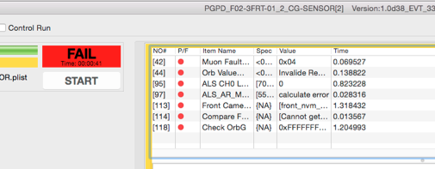
整体站位介绍→常见问题
2.COF测项，PASS,UI界面显示橘黄色,正常流线；FAIL,显示红色。
3.非COF测项，FAIL,UI界面显示红色；PASS,显示绿色。

Slide 12
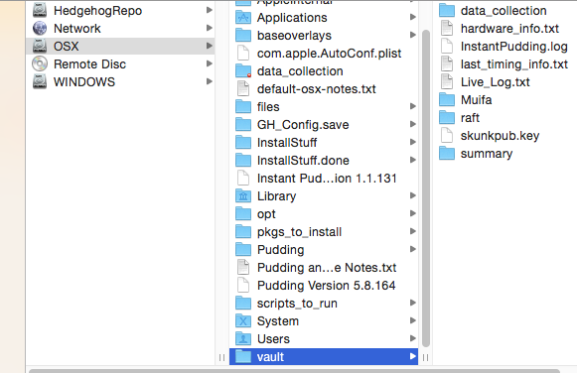
Log与Debug Log分析
Log path

Slide 13
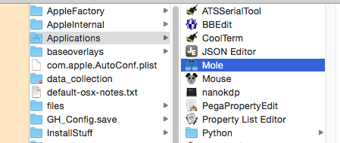
Log与Debug Log分析
Log to Mole（CG-SENSOR为例）
Step1:在Applications文件夹中找到mole app，双击;

Slide 14
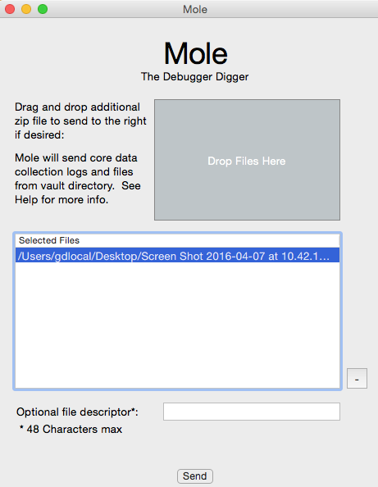
Log与Debug Log分析
Step2:如图，拖拽文件到灰色的框，点击send;

Slide 15
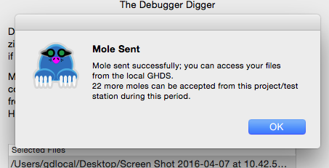
Log与Debug Log分析
Step3:上传成功，如图;

Slide 16
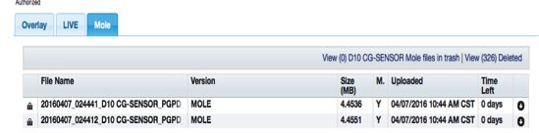

Log与Debug Log分析
Step4:登录GHDS server下载logs(连接VPN)；
GHDS URL: https://17.239.230.122/ghDS/index.cgi
Step5:下载的log如图：

Slide 17
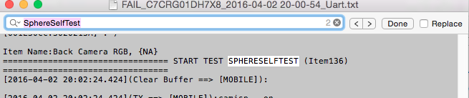
Log与Debug Log分析
分析logs
1.以下为例，查看CSV log，状态为“1”的为fail测项：
此处” SphereSelfTest”这个测项fail.
2.查看Uart log，搜索(command+f快捷键) ”SphereSelfTest”：

Slide 18
Log与Debug Log分析
发现如下回值error：
Setting [-600,-600] MeasuredAvgDisplacement [2.006828]
MeasuredStdDev [1.248160] MeasuredMaxDisplacement [4.123105]
MeasuredMinDisplacement [0.000000] PASS
Limit failure
Self-test failed
Fail
(len)DiagErrorLog= (0)
camisp returned Device Error error
[001E30CC:3020213A] :-)

Slide 19
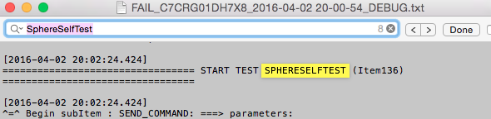
Log与Debug Log分析
3.查看DEBUG log，搜索(command+f快捷键) ”SphereSelfTest”：
^=^ Begin subItem : CATCH_VALUE:RETURN_VALUE: ===> parameters:
{
KEY ==> Back_Displacement
REGEX ==> Self-test.*?(Pass|Fail)
}
[2016-04-02 20:02:32.432]
RETURN_VALUE ===> Fail

Slide 20
Log与Debug Log分析
^=^ Begin subItem : JUDGE_SPEC:RETURN_VALUE: ===> parameters:
{
COMMON_SPEC ==> P_LimitBlack ==> [*SphereSelfTest_spec*]
}
[2016-04-02 20:02:32.432]
JUDGE_SPEC => value is [Fail], spec is [Item0=Pass ; ], mode is [5]
[2016-04-02 20:02:32.432]
RETURN_VALUE ===> Fail
+++++++++++++++ [15] JUDGE_SPEC:RETURN_VALUE: (TestResult : FAIL ; Duration : 0.000507s) +++++++++++++++

Slide 21
Log与Debug Log分析
由log得知，命令回值Self-test failed，catch value时正则表达式 REGEX ==> Self-test.*?(Pass|Fail)读到的值是Fail，而spec is [Item0=Pass ; ]，结果out of spec，所以是true fail。

Slide 22
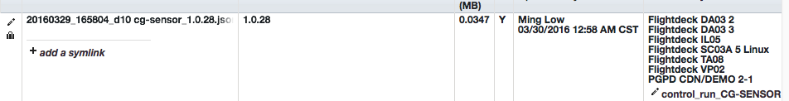
Live Function分析以及Debug
Json档有更新，假设版本是V34，set “control_run”先验证
1.在GHDS和GroundHog server同时设置新的Json档为“control run”，
如图(control_run_CG-SENSOR):
2.大概10分钟后，查看新的Json档有没有下载到本地(测试的
macmin)：
Step1:查看gh_station_info文档，路径：/vault/data_collection/test_station_config/gh_station_info.json

Slide 23
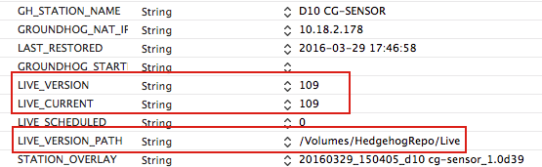
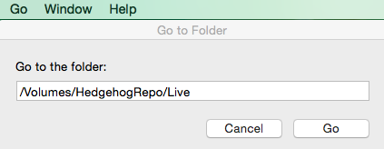
Live Function分析以及Debug
打开gh_station_info.json文件，在ghinfo查看当前的Json版本：
Step2.查看本地json版本是否是最新，路径(/Volumes/HedgehogRepo/Live)如下：

Slide 24
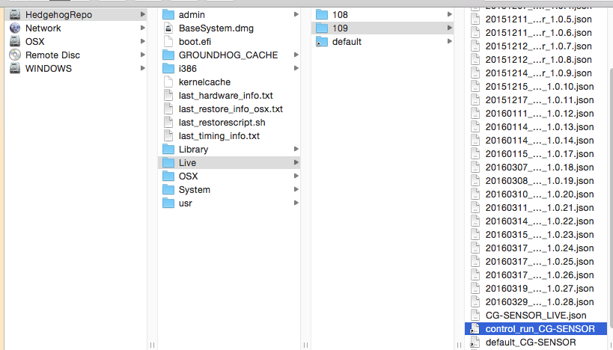
Live Function分析以及Debug

Slide 25
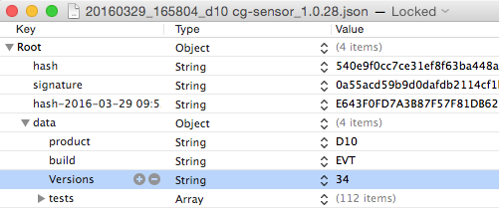
Live Function分析以及Debug
打开此control run版本查看是否是最新V34

Slide 26
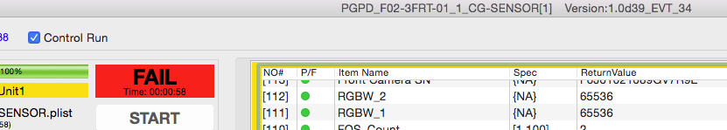
Live Function分析以及Debug
3.已经是最新V34，可以开始测试了，打开Muifa app，如图，可
以看到UI界面上勾选了Control Run按钮，软体测试版本是
1.0d39_EVT_34:：
4.若验证结果OK，同时关闭GHDS和GroundHog server上的control
run，完成新版本验证。

Slide 27
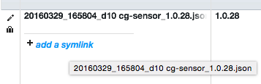
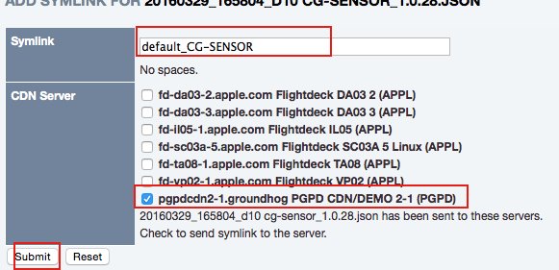
Live Function分析以及Debug
Json档有更新，验证完成，要设置default。
1.在GHDS server上设置当前最新json版本为default，如图：

Slide 28
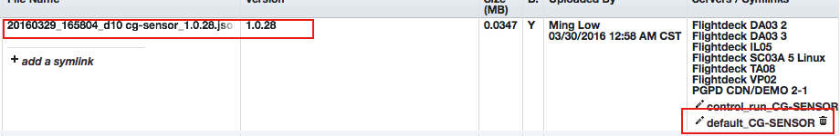
Live Function分析以及Debug
2.在GHDS server上设置完成，大概10分钟后查看本地：
Step1: 打开gh_station_info.json文件，在ghinfo查看当前的Json版
本：

Slide 29
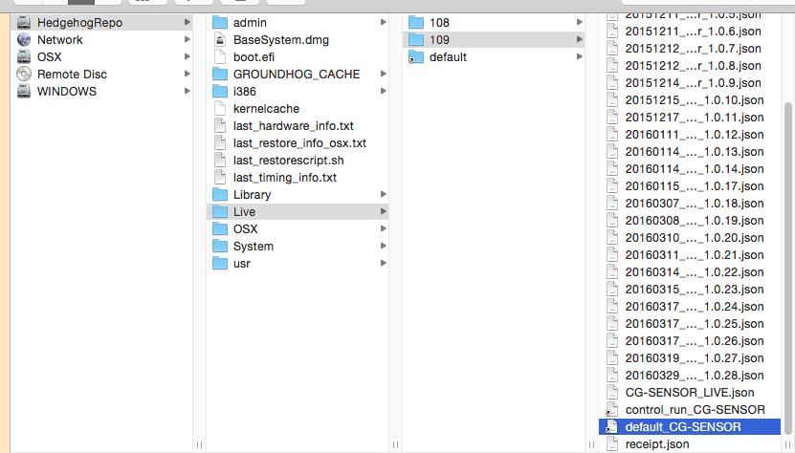
Live Function分析以及Debug
Step2:查看路径(/Volumes/HedgehogRepo/Live)下的json版本：

Slide 30
Live Function分析以及Debug
打开此default版本是否是最新V34

Slide 31
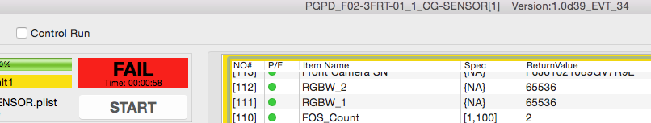
Live Function分析以及Debug
3.已经是最新V34，可以开始测试了，打开Muifa app，如图，可
以看到UI界面上没有勾选Control Run按钮，软体测试版本是
1.0d39_EVT_34:
4.新版本导入OK。

Slide 32
Live Function分析以及Debug
备注
1.在验证时，请确保control run功能在GHDS和GroundHog server上是同时打开的；
2.若是不能正常打开Muifa，请再等大概5分钟，有时新json下载会延迟；
3.若是很久后还是不能正常打开muifa，请再次检查server上是否设定正确，如关键字，站位名是否写错；
4.Server设定是正确的，要是gh_station_info文件里的LIVE_VERSION 和LIVE_CURRENT一直未更新，更换Macmin重试；
5.只有Json文件更新时，只需要等待Json文件正常下载到本地Macmin，不需要重新做groundhog；若overlay有更新时，就需要重新做groundhog；

Slide 33
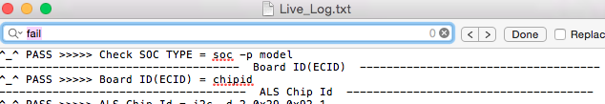
Live Function分析以及Debug
6.验证OK导入时，请确保control run功能在GroundHog server上是关闭的，同时在GHDS server上设置新Json版本为default；
7.可以参考Live_Log文件去发现出错信息，路径：/vault/Live_Log.txt

Slide 34
谢谢！

